Slide 1
The Full Picture - Ceacht OSPS

Slide 2
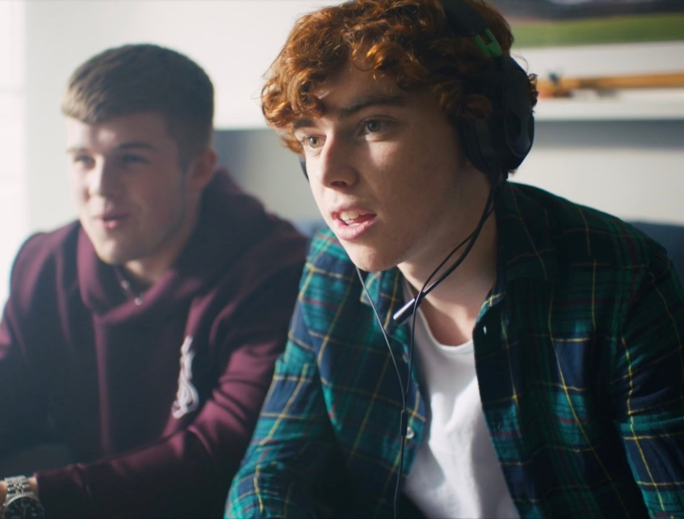
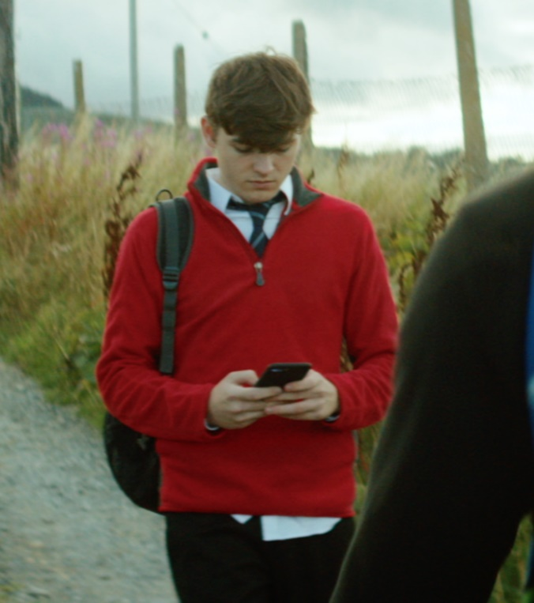
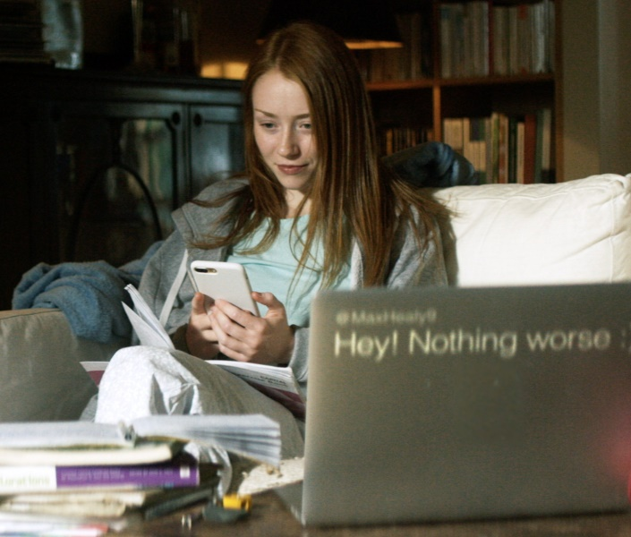
DÉANAIMIS PLÉ // BHEITH AR LÍNE
Cé na hardáin/aipeanna meán sóisialta a bhfuil aithne agat orthu?
Cuimhnigh:
Is uirlis iontach é an t-idirlíon a thugann deiseanna le haghaidh ceangail, cruthaitheachta, foghlama, siamsaíochta, etc.
Le linn Covid-19 bhaineamar níos mó úsáide ná riamh as an idirlíon chun cabhrú linn coinneáil i dteagmháil lena chéile, foghlaim a dhéanamh, bheith ag spraoi agus tuiscint a fháil ar an domhan timpeall orainn.
Den chuid is mó, cuireann an t-idirlíon eispéireas dearfach agus an-úsáideach ar fáil.
Is minic nach mbíonn sa mhéid a tharlaíonn ar líne ach síneadh ar a mbíonn ag tarlú as líne.

Slide 3
Tugann na meáin shóisialta níos mó deiseanna le haghaidh ceangail ná mar a thugann le haghaidh comparáide.
Pléigí.

Slide 4
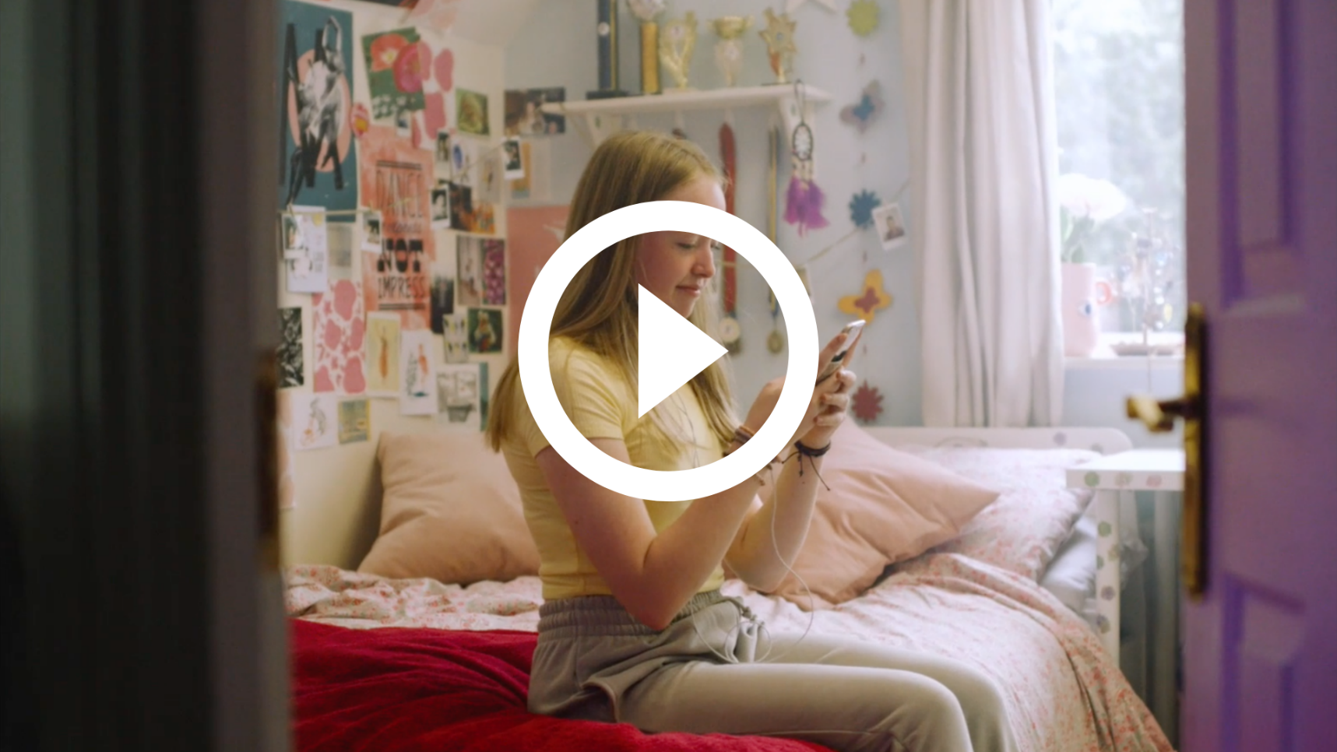
#TheFullPicture
Féach ar #TheFullPicture anseo:
https://vimeo.com/457720222

Slide 5
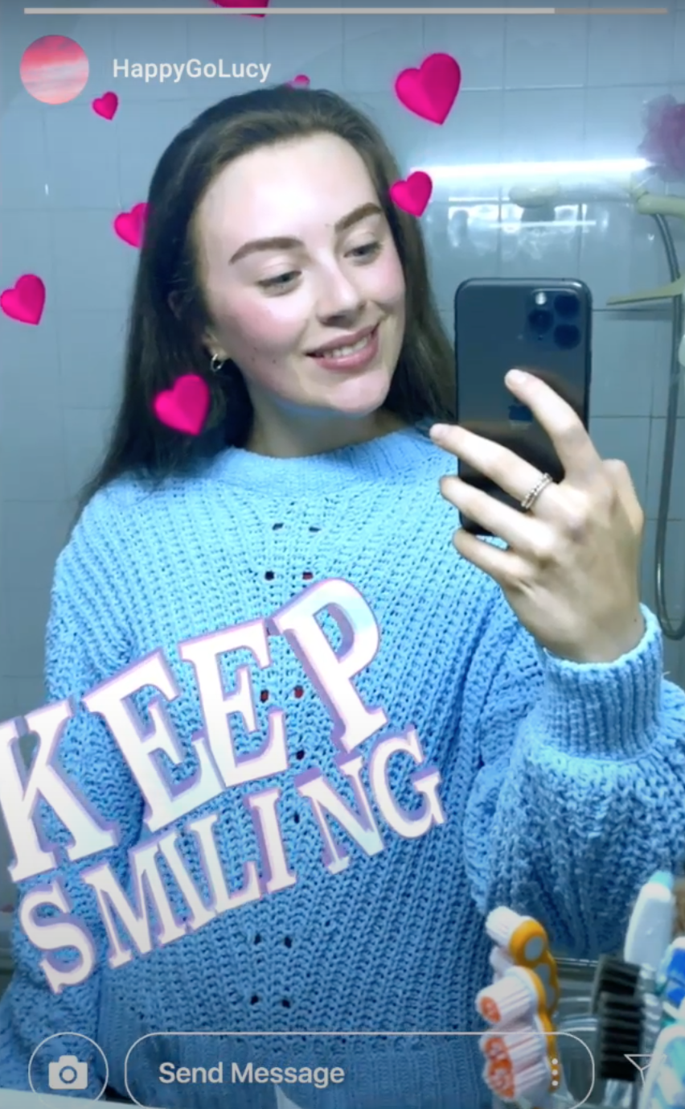
“Ní scéal iomlán i gcónaí é an méid a fheicimid ar líne.”
Gníomhaíocht Ghrúpdhíospóireachta
#TheFullPicture

Slide 6
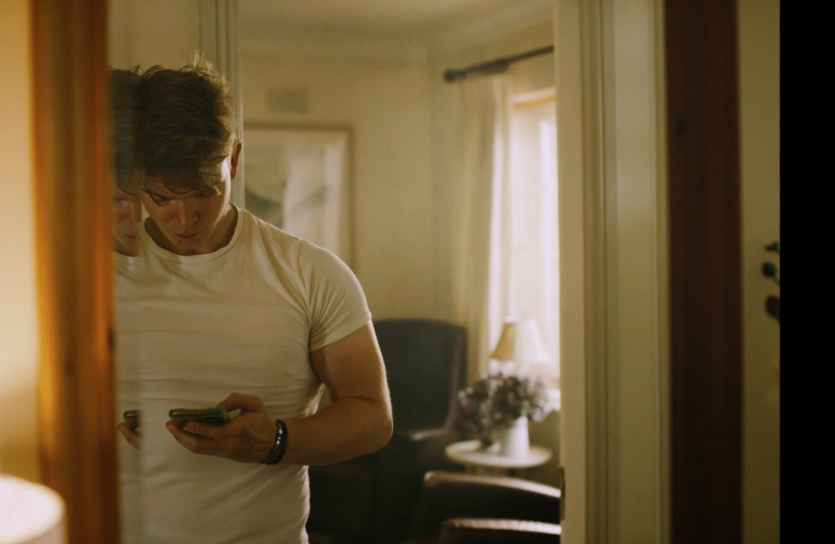
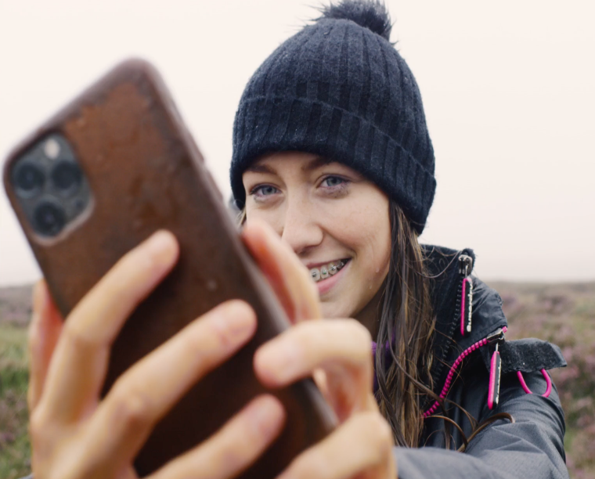
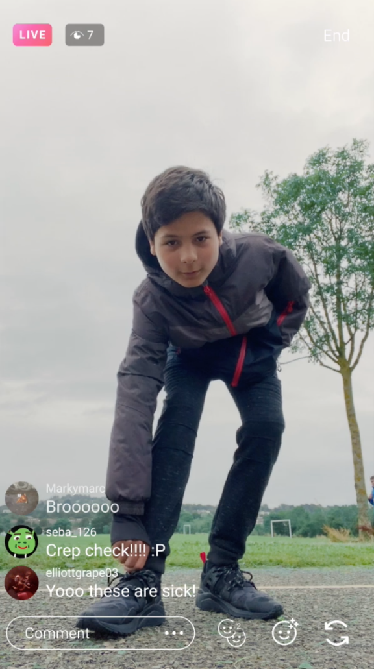
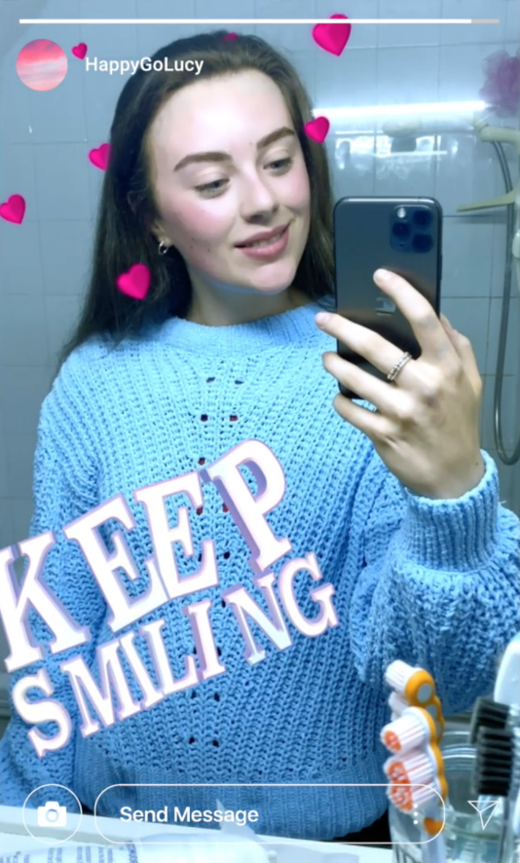
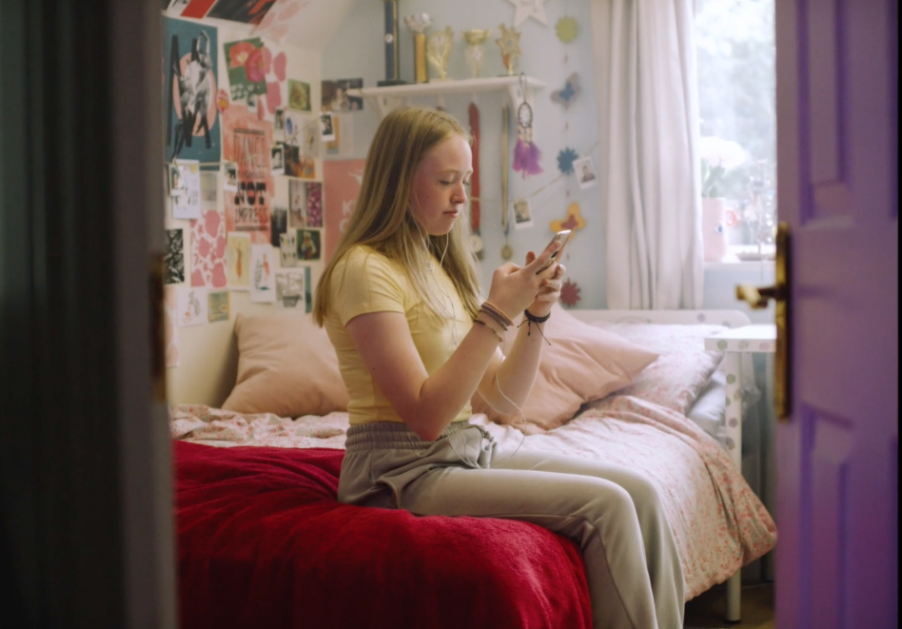
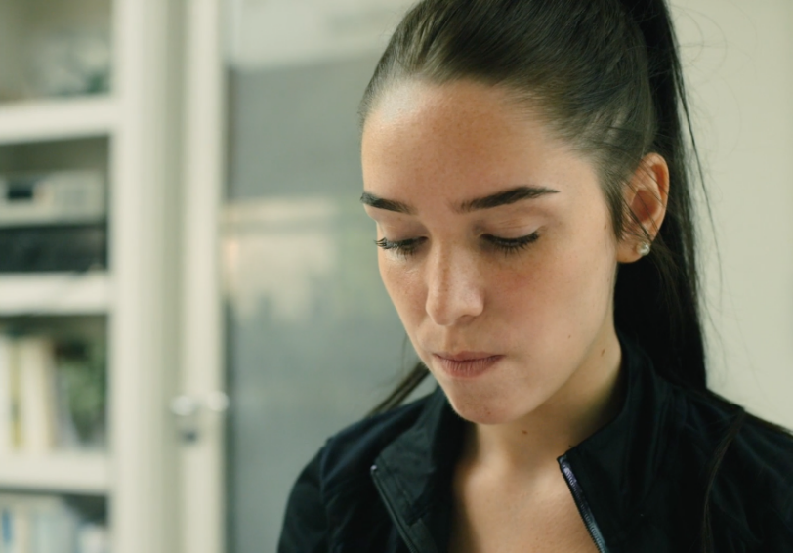
Machnamh // Na Meáin Shóisialta agus Mise

Slide 7
Na Meáin Shóisialta -
An Mhaith a scagadh ón Olc
Is áit iontach iad na meáin shóisialta chun ceangal le daoine eile agus roinnt leo.
Cuimhnímis ar na buntáistí agus na míbhuntáistí a bhaineann le bheith ar na meáin shóisialta?

Slide 8
Miotas V Fírinne -
Breathnaigh ar an bPictiúr Iomlán
Ní rud nua í an brú go gcaithfidh cuma ar leith a bheith orainn.
In aois na meán sóisialta, is minic gur measa na brúnna seo.
Ar mhothaigh tú riamh go raibh brú ort cuma éigin a bheith ort ar na meáin shóisialta?

Slide 9
Teacht chun cinn an Tionchaire
Tá sé tábhachtach go gcuimhneofá ar an bPictiúr Iomlán agus go smaoineofá go criticiúil ar a bhfuil tú a fheiceáil.
Fiafraigh díot féin:
ar díoladh an duine sin chun earra a chur chun cinn?
cén chaoi ar cuireadh in eagar é?
ar dearadh an t-earra atá siad a phostáil chun teacht lena ‘mbranda’ ar líne?
an fís réadúil é ar an sórt duine atá iontu?

Slide 10
Fothaí Meán Sóisialta agus Algartaim
Is foirmlí casta matamaiticiúla iad algartaim a oibríonn sa chúlra ar na suíomhanna gréasáin/aipeanna a úsáidimid chun a fháil amach cén t-ábhar a chuirfear i láthair dúinn ar líne, e.g. i d’fhotha nuachta nó torthaí cuardaigh.
Is é an t-algartam ar an ardán ar leith atáimid a úsáid a chinneann an méid a fheicimid ar ár bhfotha nuachta ar líne.
Cuireann ardáin meán sóisialta béim ar an ábhar a cheapann siad gur maith linn, toisc go bhfuil tóir air nó toisc go bhfuiltear ag fógairt duit.
Tá sé tábhachtach cuimhneamh nach léiriú iomlán ar an bhfírinne iad ár bhfothaí nuachta, níl iontu ach cuid den Phictiúr Iomlán.

Slide 11
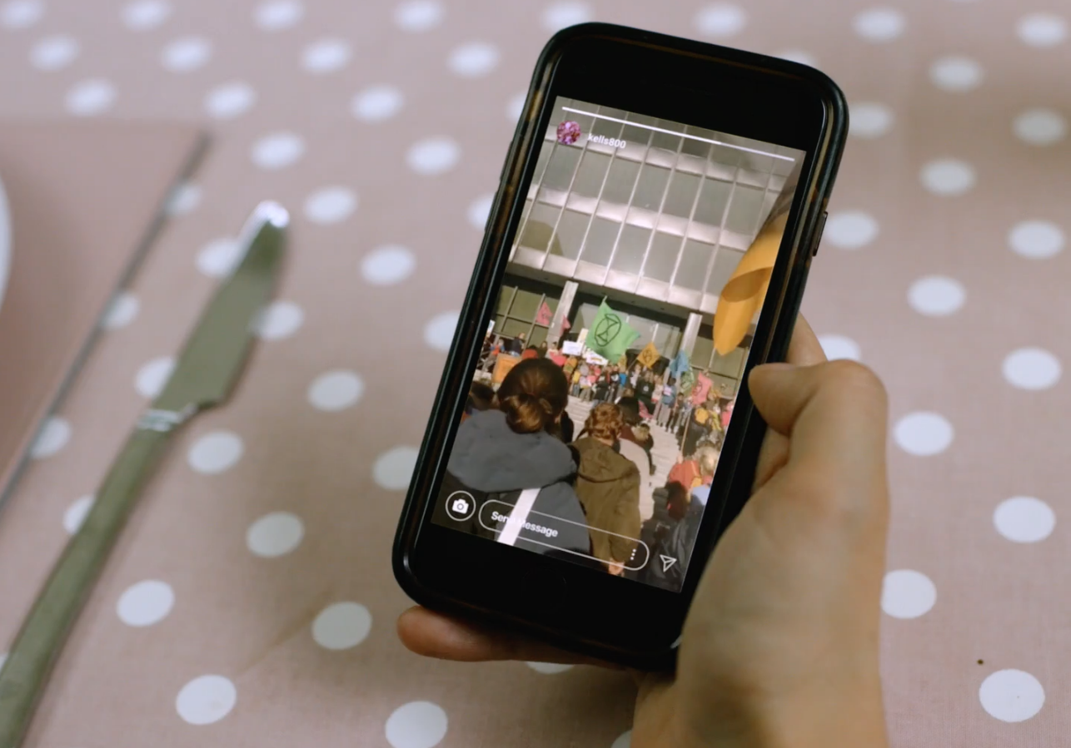
Is ionann tú agus an méid is maith leat?
Ar thug tú faoi deara nuair a théann tú ar líne nó nuair a logálann tú isteach ar na meáin shóisialta go gcuirtear ábhar, nuacht, ailt nó fógraí i láthair duit a bhfuil a fhios acu ar bhealach éigin na rudaí a bhfuil suim agat iontu.
Cén fáth a gceapann sibh é sin?

Slide 12
Is ionann tú agus an méid is maith leat -
tionchar algartam ar líne
An-seans go léiríonn na torthaí a chuirtear os ár gcomhair na rudaí is maith linn agus atá suimiúil dúinn, a dtugann ár stair bhrabhsála agus ár sonraí pearsanta le fios gur mhaith linn níos mó díobh a fheiceáil – ina dhiaidh sin is uile, tá na hardáin seo ag iarraidh go n-úsáidfidh tú a suíomh agus go bhfanfaidh tú air chomh fada agus is féidir.
Tá sé tábhachtach a bheith ar an eolas go ndéantar scagadh agus oiriúnú ar an ábhar a chuirtear ar d’fhotha nuachta de réir mar a cheapann líonra meán sóisialta nó ardán ar líne go bhfuil suim agat ann, nó gur mhaith leat suim a bheith agat ann.
An-seans go bhfeiceann úsáideoirí difriúla a úsáideann na téarmaí cuardaigh ceannanna céanna nó a scrollálann tríd an ardán meán sóisialta céanna ábhar difriúil.
Mura bhfeicimid tuairimí difriúla, is féidir go rachadh sé seo i bhfeidhm ar ár gcumas smaoineamh criticiúil a dhéanamh ar ábhair, go ndéanfadh sé níos caolaigeanta muid agus go mbeadh tionchar claonta aige seo ar an gcaoi a gcuirtear an saol i láthair dúinn.

Slide 13
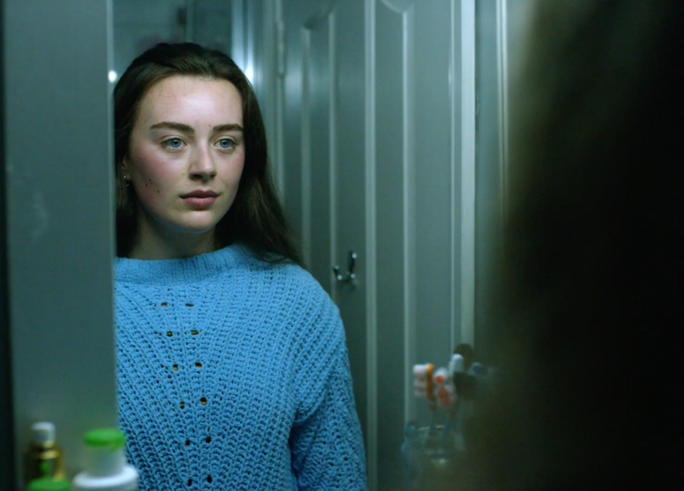
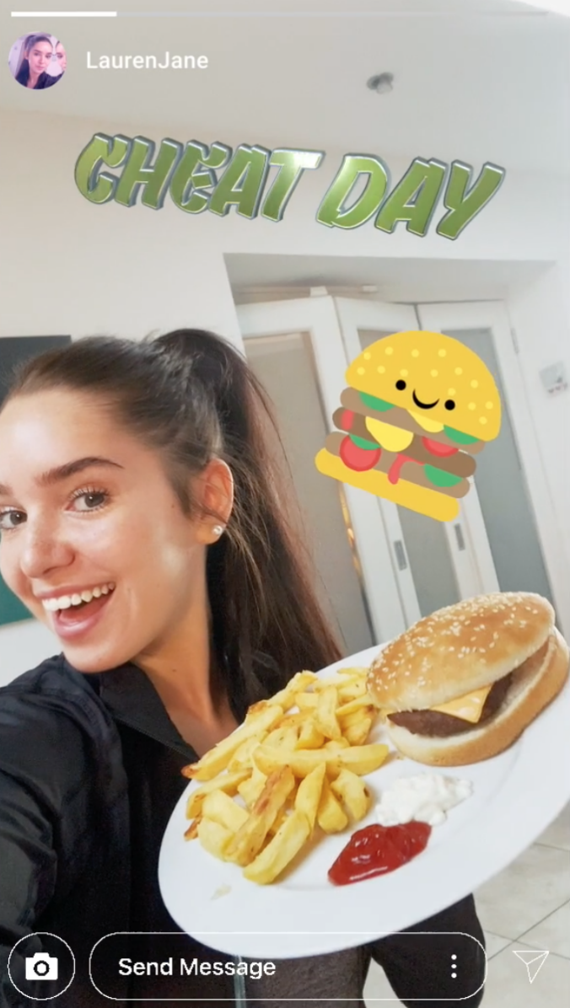
GNÍOMHAÍOCHT: Comhairleoir Croí Chráite
Léigh na hiontrálacha dialainne ó na carachtair ó The Full Picture.
Cuir comhairle agus tacaíocht ar fáil don duine óg maidir leis an gcaoi ar féidir leis déileáil le tionchair/ brúnna a d’fhéadfadh a bheith ag cur isteach ar a fhéinmheas ar líne agus cabhraigh leis a fholláine ar líne a bhainistiú níos fearr.

Slide 14
An mhaith a scagadh ón olc:
Cén chaoi ar féidir liom m’fholláine ar líne a bhainistiú?
Smaoinigh go criticiúil ar an ábhar a fheiceann tú ar líne. Cuimhnigh nach in é an pictiúr iomlán.
Cruthaigh láithreacht ar na meáin shóisialta atá fíor duit féin.
Cuimhnigh nach léirítear do luach mar dhuine i líon na ‘leantóirí’ ná na ‘is maith liom’ atá agat.
Stop ag leanúint cuntas a spreagann tú le comparáidí míshláintiúla nó neamhréadúlaa dhéanamh.
Cuardaigh dearcthaí nua agus dírigh ar an méid atá dearfach/fiúntach.
Blocáil ciapadh ar líne agus cibearbhulaíocht. Déan teagmháil leis an nGarda Síochána.
Labhair le duine a bhfuil muinín agat as agus faigh cúnamh.
Mura féidir leat labhairt le duine atá ar d’aithne nó a bhfuil muinín agat as, cuir glaoch ar Líne Chabhrach na Leanaí.
Saorghlao: 1800 66 66 66, Téacs Saor in Aisce: 50100 nó labhair leo ar líne ag www.childline.ie
Fág am agat féin don scíth agus don mhachnamh.
Socraigh fógraí ama // sosanna saor ó scáileáin.

Slide 15
An mhaith a scagadh ón olc:
Cén chaoi ar féidir liom a bheith i mo shaoránach maith digiteach?
Cuardaigh an méid atá dearfach. Mar shampla, postáil, roinn agus tabhair ‘is maith liom’ d’ábhar agus teachtaireachtaí atá dearfach, spreagúil agus inspioráideach.
Ceangail le daoine eile ar bhealach fiúntach. Bí eolach/fiúntach faoin gcaoi a n-úsáideann tú na meáin shóisialta chun ceangal le daoine eile, foghlaim a dhéanamh nó rud éigin a chruthú agus gan a bheith díreach ag scrolláil gan smaoineamh.
Ná Tabhair Isteach don Trolláil! Ná postáil, roinn, tabhair ‘is maith liom’ nó cuir trácht le hábhar nó teachtaireachtaí a chuireann isteach ort nó atá gránna.
Easaontaigh go measúil. Tá sé ceart go leor má easaontaíonn tú le duine, ach ní mór é a dhéanamh go measúil. Cloígh leis na fíricí agus ná héirigh pearsanta.
Ná déan ciapadh ar dhaoine eile ar líne. Is féidir iompar cosúil le bagairtí pearsanta agus imeaglú, stalcaireacht, eisiamh, léiriú carachtair, uirísliú pearsanta nó tuairisciú bréagach a chur san áireamh leis seo.
Bíodh meas agat ar chóipcheart agus úsáid chóir

Slide 16
Gníomhaíocht Mhachnaimh
Déan machnamh ar an méid a d’fhoghlaim tú agus ar an gcaoi ar fhoghlaim tú, ag úsáid na gceisteanna machnaimh seo a leanas:
Cad é an rud is tábhachtaí a d’fhoghlaim tú?
Cad a chuir ag smaoineamh go dian thú?
Cad leis a dteastaíonn níos mó cúnaimh uait?

Slide 17
GO RAIBH MAITH AGAIBH!
CEISTEANNA?
www.webwise.ie
© Webwise_Ireland
Cuirtear an saothar seo ar fáil faoi théarmaí Cheadúnas Aitreabúideachta-Comhroinnte 3.0 Creative Commons http://creativecommons.org/licenses/by-sa/3.0/ie/. Féadfaidh tú an t-ábhar seo a úsáid agus a athúsáid (ní áirítear íomhánna agus lógónna) saor in aisce in aon fhormáid nó meán is mian leat, faoi théarmaí Cheadúnas Aitreabúideachta-Comhroinnte Creative Commons.

